Slide 1
PRO-личность педагога
Воронина Эльмира Хакимзяновна -Учитель Физической культуры МАОУ «Гимназия №33»

Slide 2
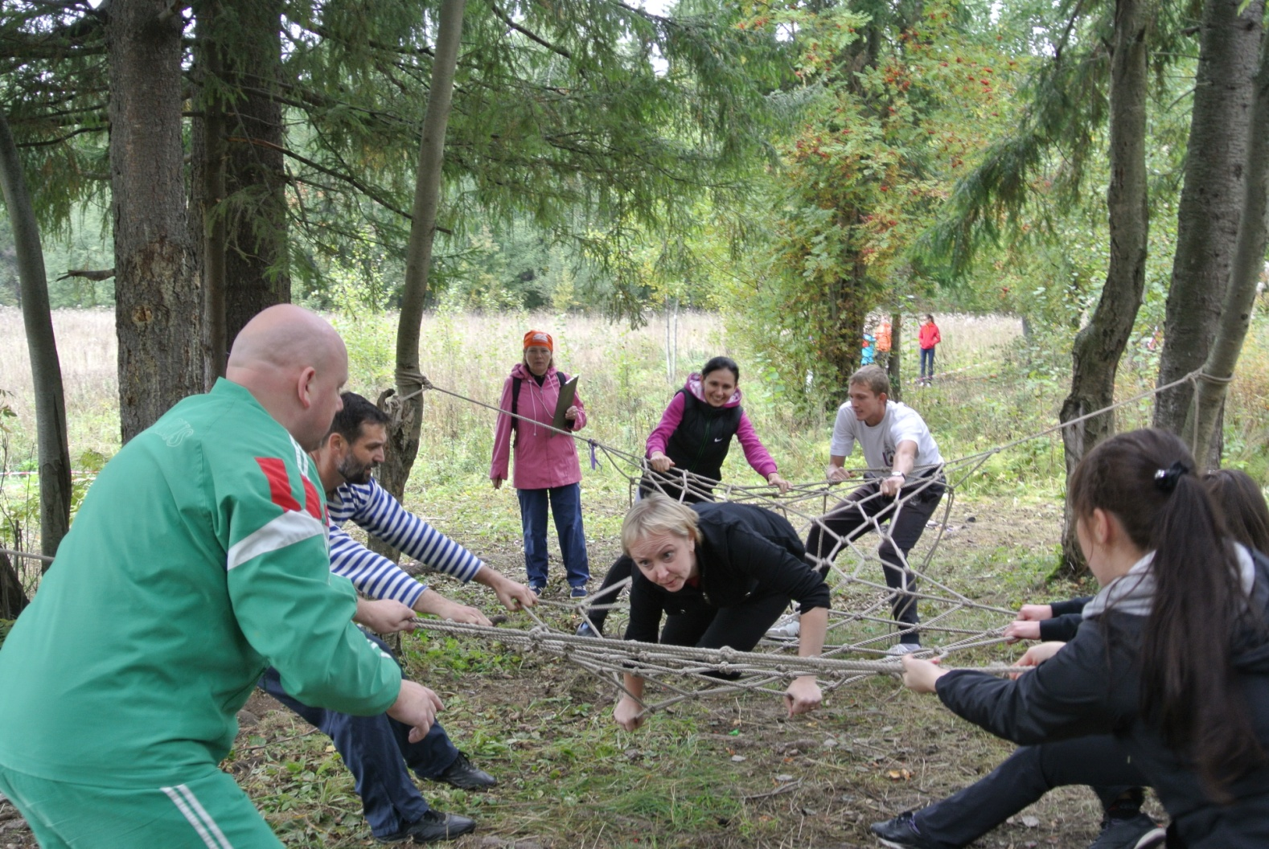
Увлекательное время препровождения –туристический слёт

Slide 3
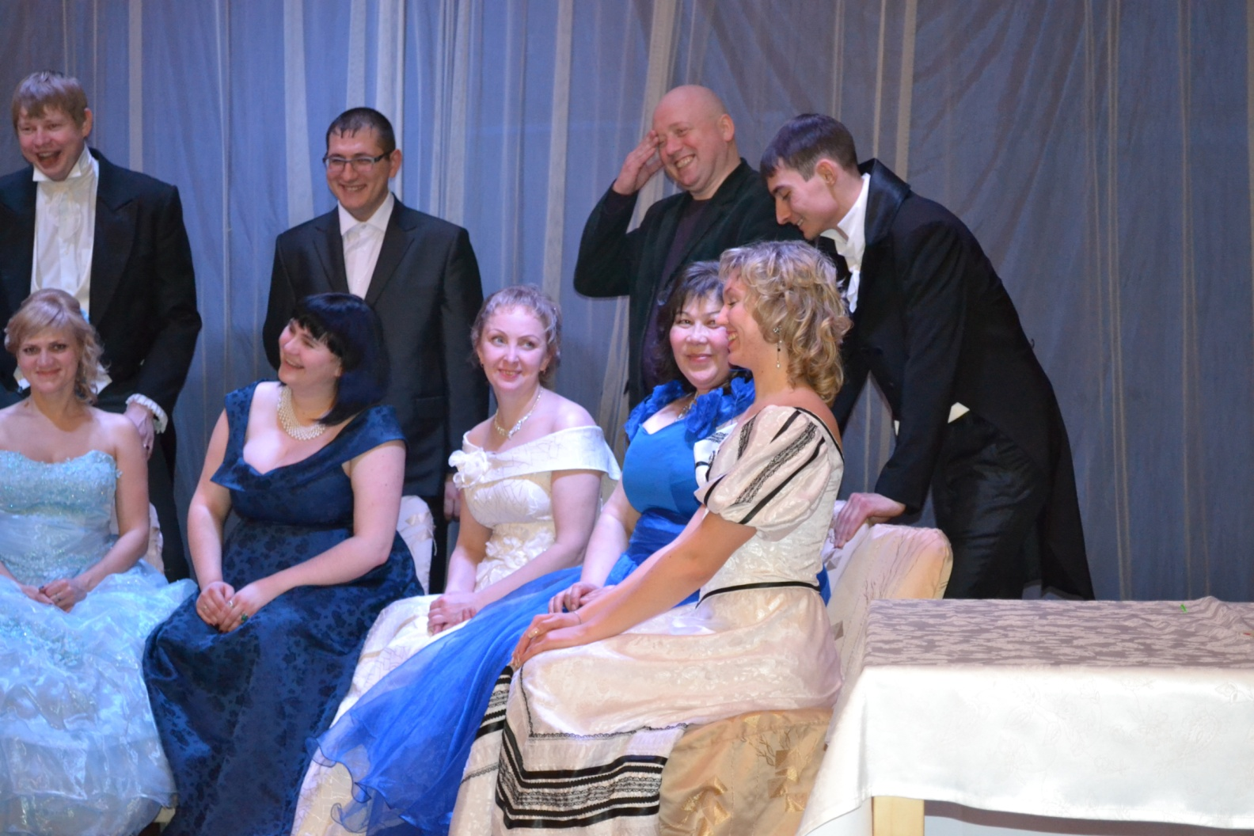
На балу…..

Slide 4
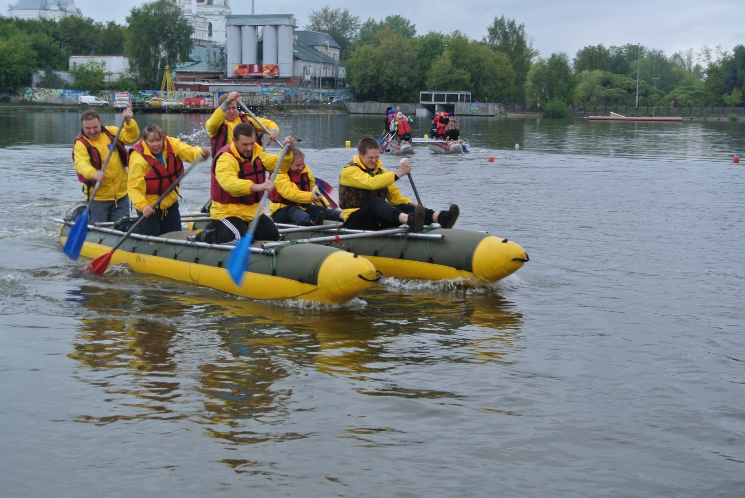
«Быстрее ветра…..»

Slide 5
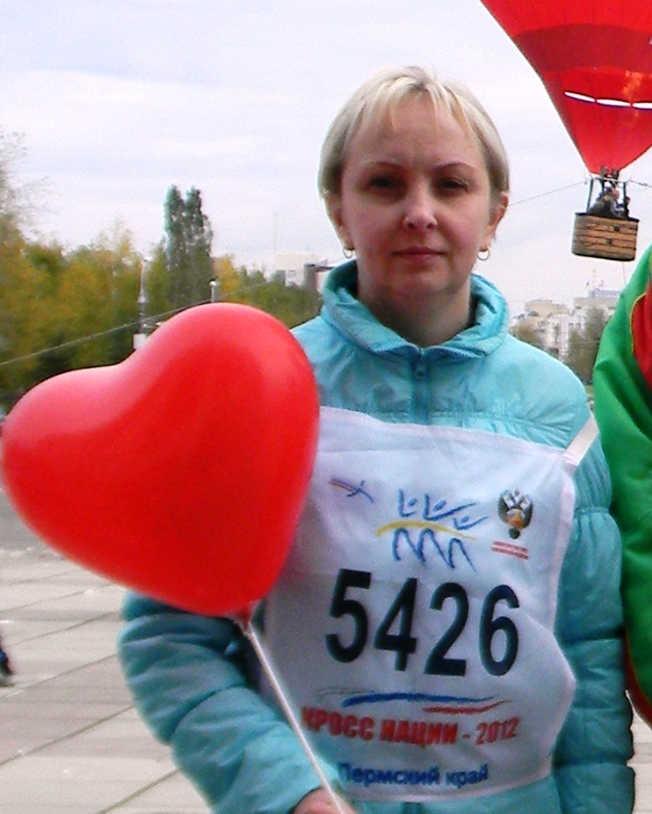
Кросс нации - нас не догонишь!

Slide 6
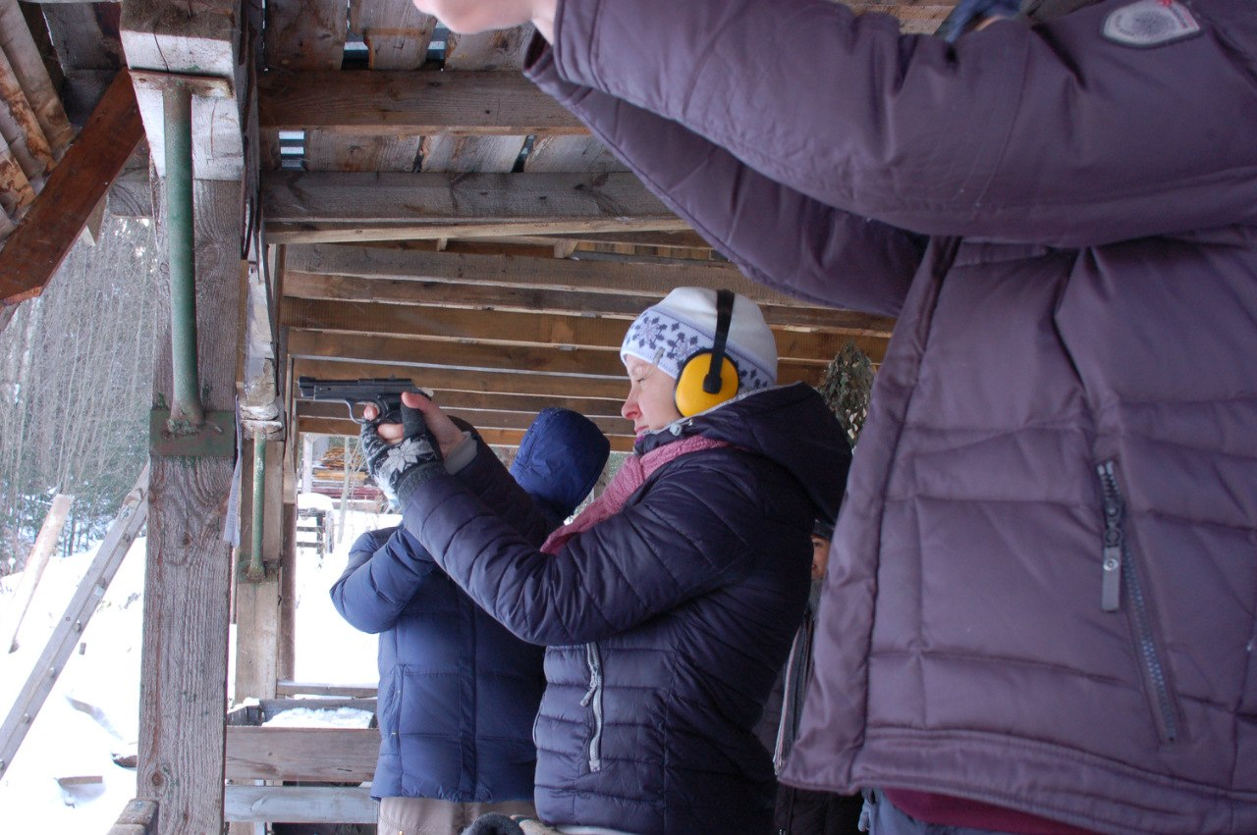
Вижу Цель……..есть!

